Slide 1
CHỦ ĐỀ 3
LÀM QUEN VỚI KHỐI LƯỢNG,
DUNG TÍCH
BÀI 16: LÍT

Slide 2
TIẾT 2

Slide 3
1
Tính (theo mẫu).
Mẫu:
8 l + 6 l = 14 l 12 l – 7 l = 5 l
12 l + 20 l
7 l + 6 l
5 l + 4 l = 9 l
12 l + 20 l = 32 l
7 l + 6 l = 13 l
5 l + 4 l
19 l – 10 l
11 l – 2 l
9 l – 3 l
19 l - 10 l = 9 l
11 l - 2 l = 9 l
9 l - 3 l = 6 l

Slide 4
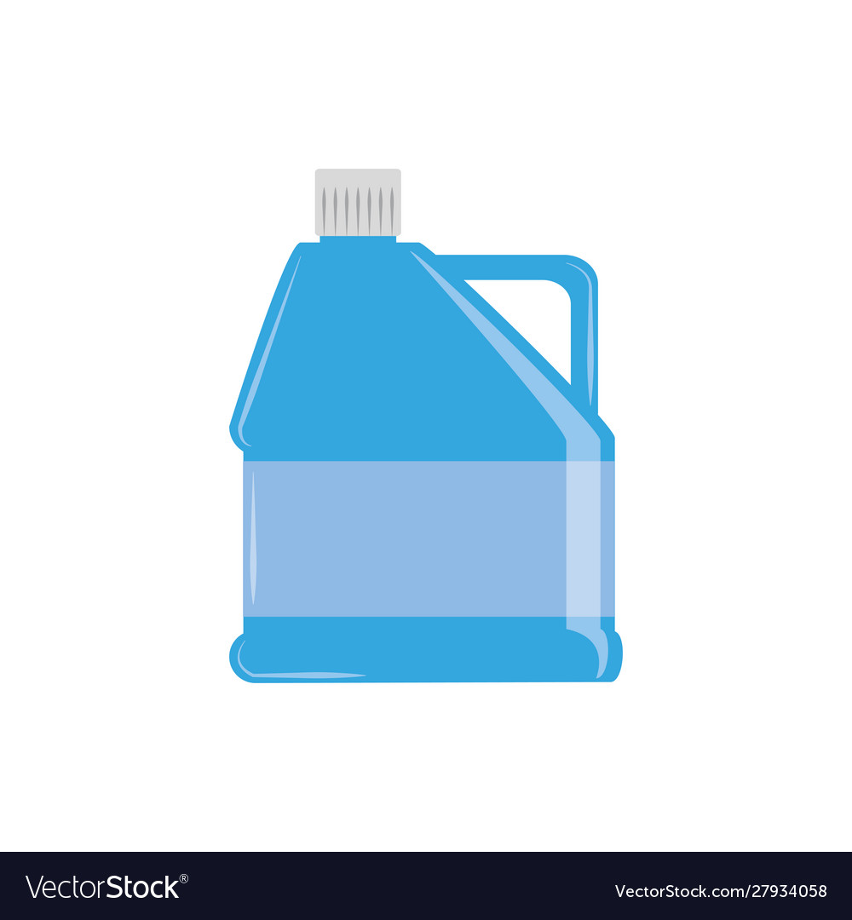
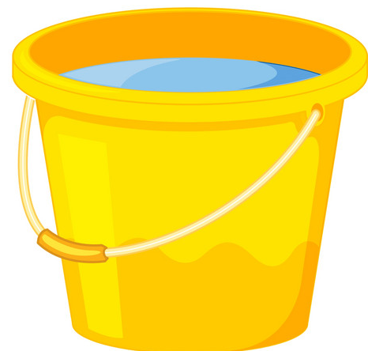



2
Số?
a)
8 l
5 l
5 l
2 l
3 l
3
l
8
l
13
l
b)
2 l
5 l
8
l

Slide 5
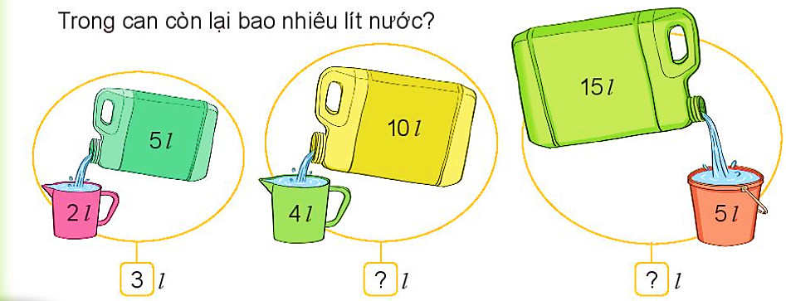
3
Số?
Trong can còn lại bao nhiêu lít nước?
6
l
10
l

Slide 6
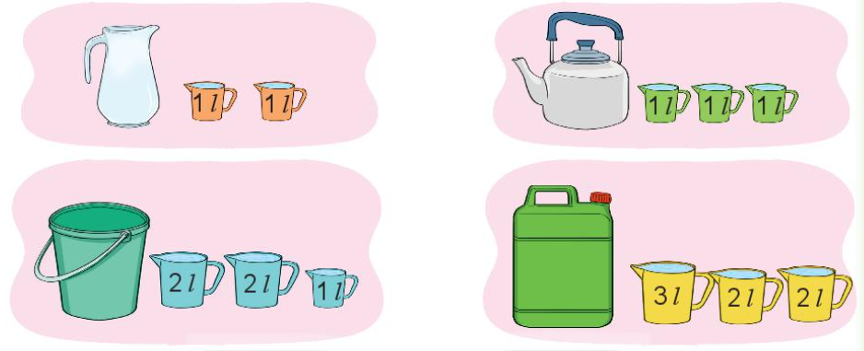
Mỗi đồ vật đựng số lít nước bằng tổng số lít nước ở các ca bên cạnh (như hình vẽ).
4

Slide 7
a) Số?
Đồ vật | Bình | Ấm | Xô | Can
Số lít nước | 2 | ? | ? | ?
3
5
7
b) Đồ vật nào đựng nhiều nước nhất?
Đồ vật nào đựng ít nước nhất?
Can (7 l nước)
Bình (2 l nước)

Slide 8
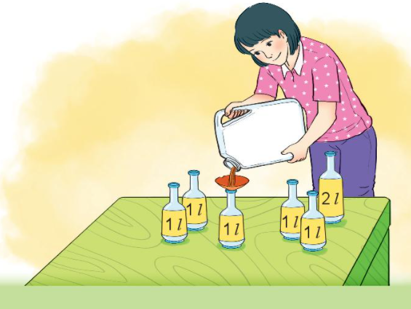
Trong can có 15 l nước mắm. Mẹ đã rót 7 l nước mắm vào các chai. Hỏi trong can còn lại bao nhiêu lít nước mắm?
5
Tóm tắt:
Có : 15 l nước mắm
Đã rót : 7 l nước mắm
Còn lại: … l nước mắm ?
Bài giải
Số lít nước mắm còn lại trong can là:
15 – 7 = 8 (l)
Đáp số: 8 lít nước mắm.

Slide 9


Củng cố bài học
Hương Thảo: tranthao121004@gmail.com

